Slide 1

Sistema de Cadastro de Produtos
PROJETO FINAL — ALGORITMOS II
Integrantes
Abner
Davi
Gabrielle
Samuel
Nome 5

Slide 2

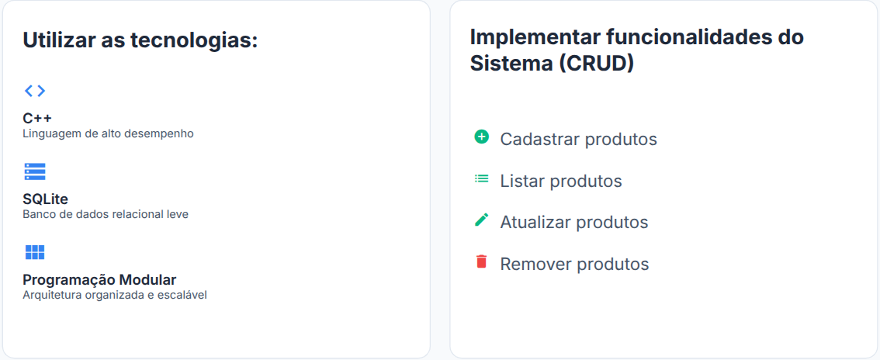
Objetivo do Projeto
Utilizar as tecnologias:
Implementar funcionalidades do Sistema (CRUD)
code
C++
Linguagem de alto desempenho
storage
SQLite
Banco de dados relacional leve
view_module
Programação Modular
Arquitetura organizada e escalável
add_circle Cadastrar produtos
list Listar produtos
edit Atualizar produtos
delete Remover produtos

Slide 3

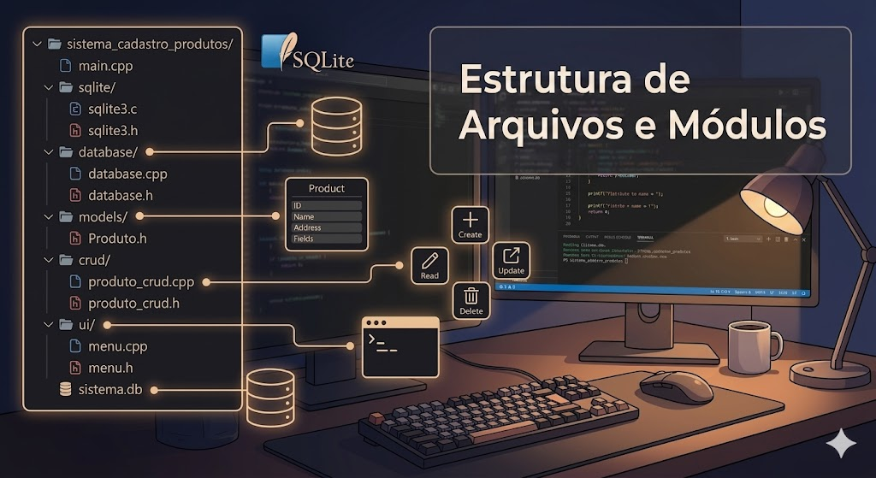

Slide 4

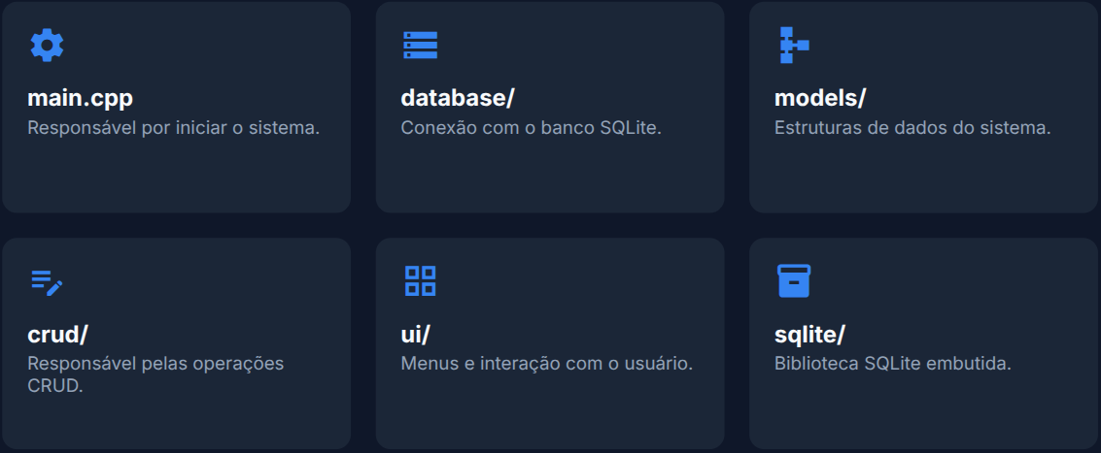
Organização dos Módulos
settings
main.cpp
Responsável por iniciar o sistema.
storage
database/
Conexão com o banco SQLite.
schema
models/
Estruturas de dados do sistema.
edit_note
crud/
Responsável pelas operações CRUD.
grid_view
ui/
Menus e interação com o usuário.
inventory_2
sqlite/
Biblioteca SQLite embutida.

Slide 5
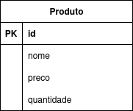
Modelagem do Banco
Tabela Produto:
A estrutura do banco de dados SQLite foi projetada para armazenar de forma eficiente as informações dos itens cadastrados.
id: Chave Primária (PK)
nome: Texto (TEXT)
preço: Real (REAL)
quantidade: Inteiro (INTEGER)

Slide 6
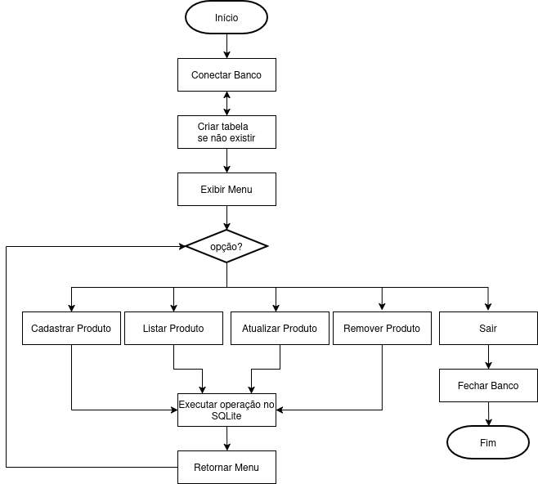
Fluxo do Sistema
Lógica do App
O diagrama ilustra o ciclo de vida da execução:
Início e conexão com SQLite
Exibição do menu principal
Seleção de operações CRUD
Retorno ao menu ou encerramento

Slide 7


Persistência de Dados
Armazenamento Local
Os dados são armazenados localmente em: sistema.db
Benefícios Principais
Manutenção dos dados após fechar o programa
Capacidade de realizar consultas SQL complexas
Simplificação extrema do fluxo de armazenamento

Slide 8

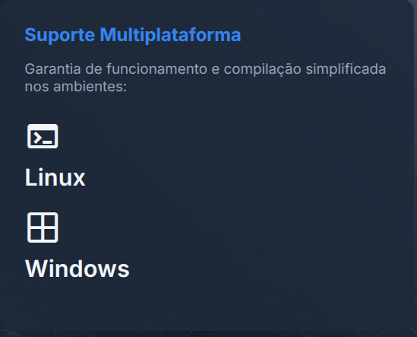
Compatibilidade
Incorporação Direta
O SQLite foi integrado ao projeto utilizando os arquivos fonte originais, eliminando dependências externas.
sqlite3.c
sqlite3.h
Suporte Multiplataforma
Garantia de funcionamento e compilação simplificada nos ambientes:
terminal
Linux
window
Windows

